Slide 1

ОРГАНИЗАЦИЯ РАБОТЫ ПО ЗАМЕНЕ НЕСТАЦИОНАРНЫХ ТОРГОВЫХ ОБЪЕКТОВ И РЕКЛАМНЫХ ВЫВЕСОК ПО ПУТИ СЛЕДОВАНИЯ К ОБЪЕКТАМ ЧЕМПИОНАТА МИРА ПО ФУТБОЛУ В 2018
ДОКЛАДЧИК:
ЗАМЕСТИТЕЛЬ РУКОВОДИТЕЛЯ АДМИНИСТРАЦИИ
И.П. ПАНЧУК

Slide 2

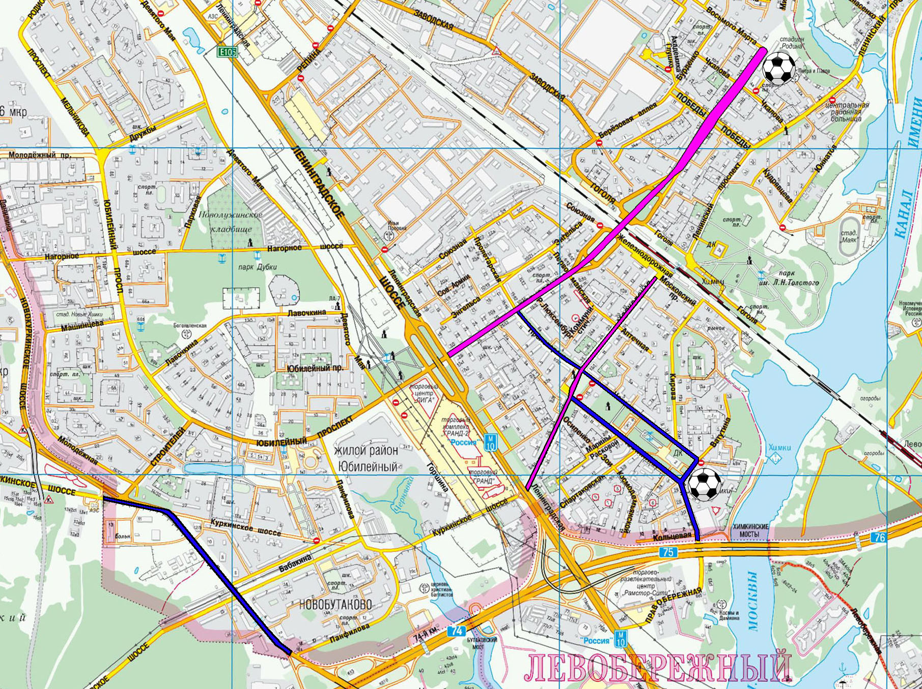
ОРГАНИЗАЦИЯ РАБОТЫ ПО ЗАМЕНЕ НЕСТАЦИОНАРНЫХ ТОРГОВЫХ ОБЪЕКТОВ И РЕКЛАМНЫХ ВЫВЕСОК ПО ПУТИ СЛЕДОВАНИЯ К ОБЪЕКТАМ ЧЕМПИОНАТА МИРА ПО ФУТБОЛУ В 2018
Панчук И.П.

Slide 3
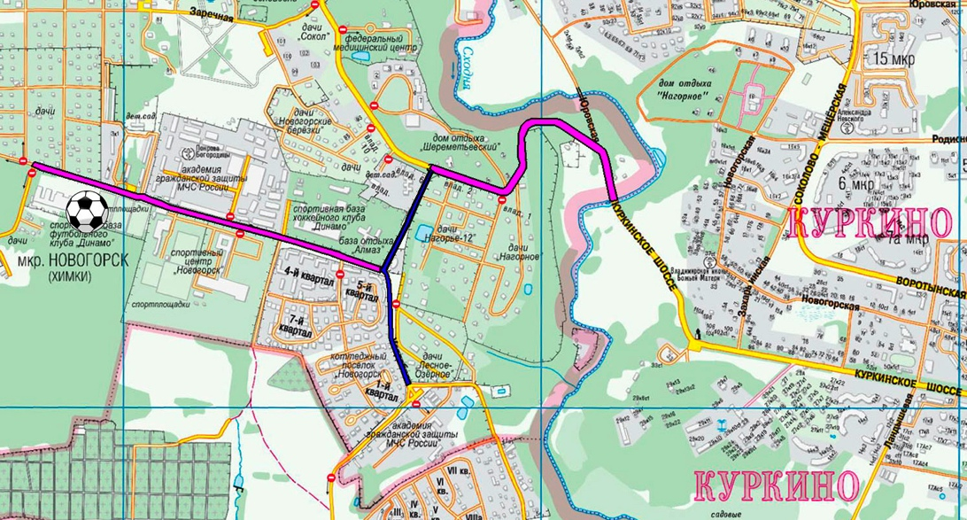
ОРГАНИЗАЦИЯ РАБОТЫ ПО ЗАМЕНЕ НЕСТАЦИОНАРНЫХ ТОРГОВЫХ ОБЪЕКТОВ И РЕКЛАМНЫХ ВЫВЕСОК ПО ПУТИ СЛЕДОВАНИЯ К ОБЪЕКТАМ ЧЕМПИОНАТА МИРА ПО ФУТБОЛУ В 2018
Панчук И.П.

Slide 4
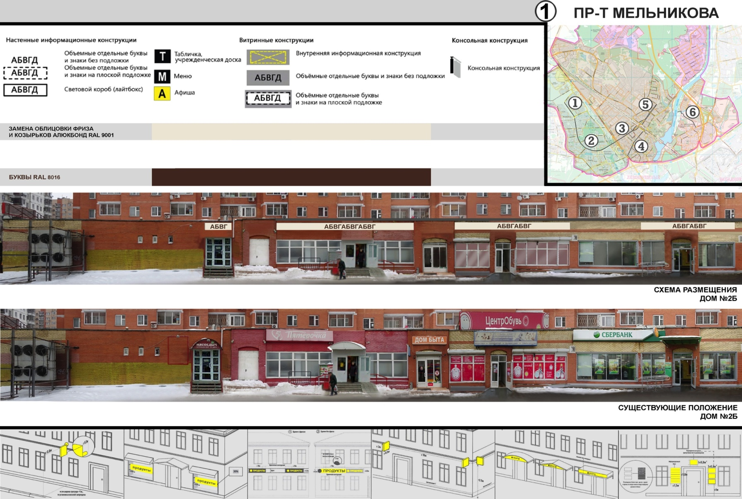
ОРГАНИЗАЦИЯ РАБОТЫ ПО ЗАМЕНЕ НЕСТАЦИОНАРНЫХ ТОРГОВЫХ ОБЪЕКТОВ И РЕКЛАМНЫХ ВЫВЕСОК ПО ПУТИ СЛЕДОВАНИЯ К ОБЪЕКТАМ ЧЕМПИОНАТА МИРА ПО ФУТБОЛУ В 2018
Панчук И.П.

Slide 5
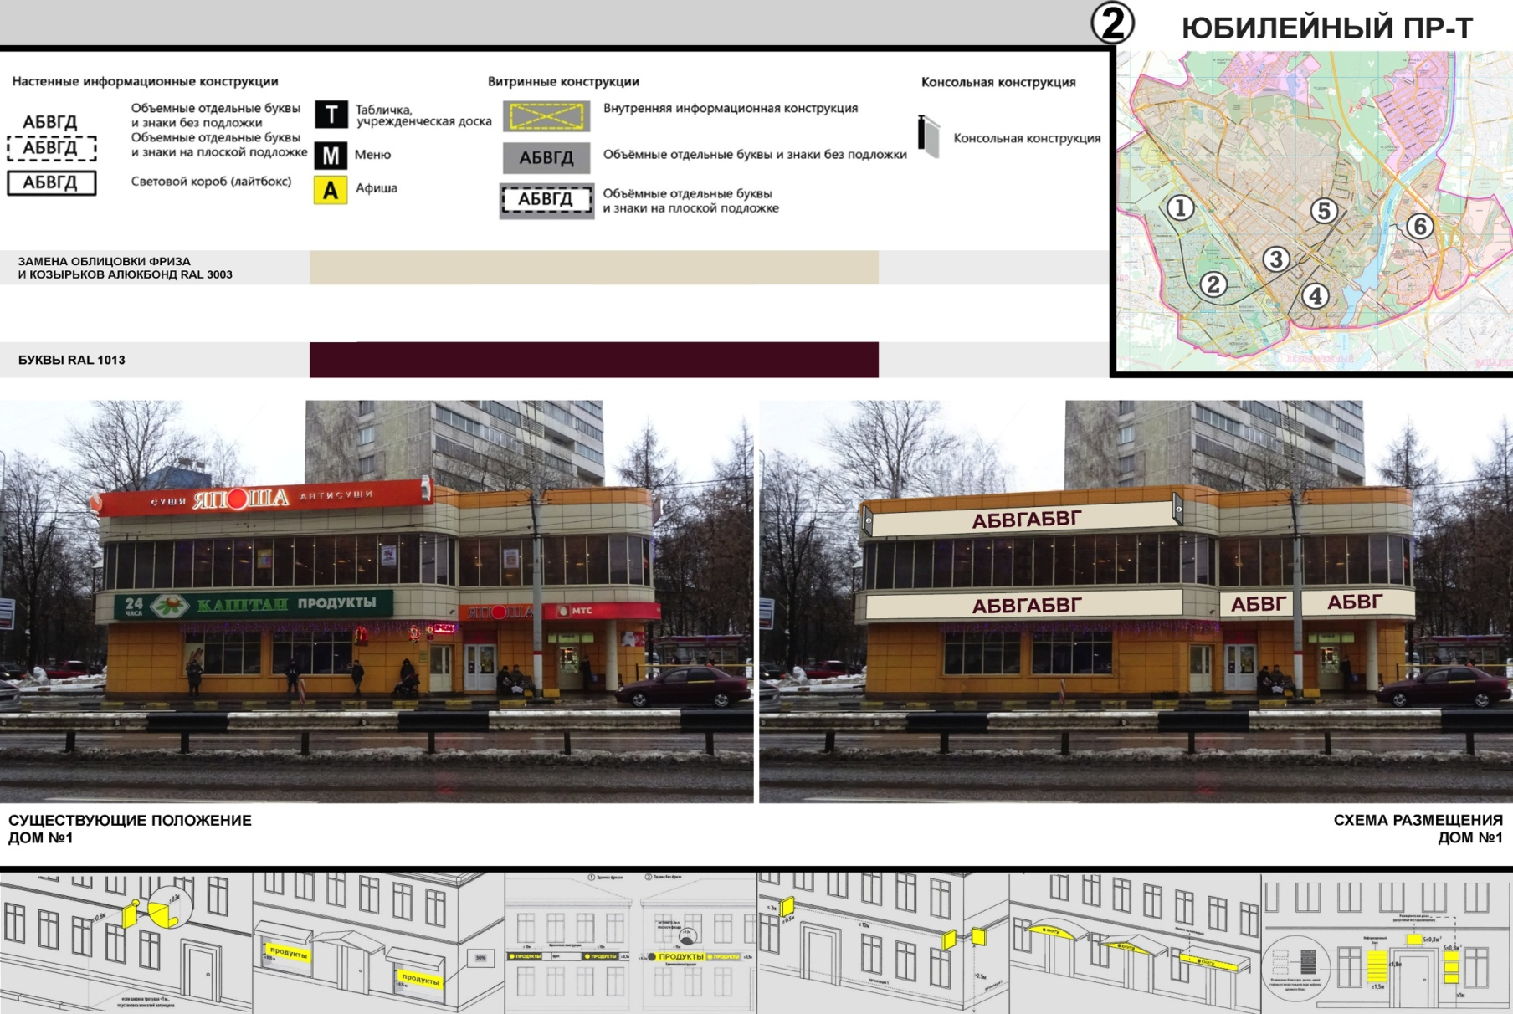
ОРГАНИЗАЦИЯ РАБОТЫ ПО ЗАМЕНЕ НЕСТАЦИОНАРНЫХ ТОРГОВЫХ ОБЪЕКТОВ И РЕКЛАМНЫХ ВЫВЕСОК ПО ПУТИ СЛЕДОВАНИЯ К ОБЪЕКТАМ ЧЕМПИОНАТА МИРА ПО ФУТБОЛУ В 2018
Панчук И.П.

Slide 6
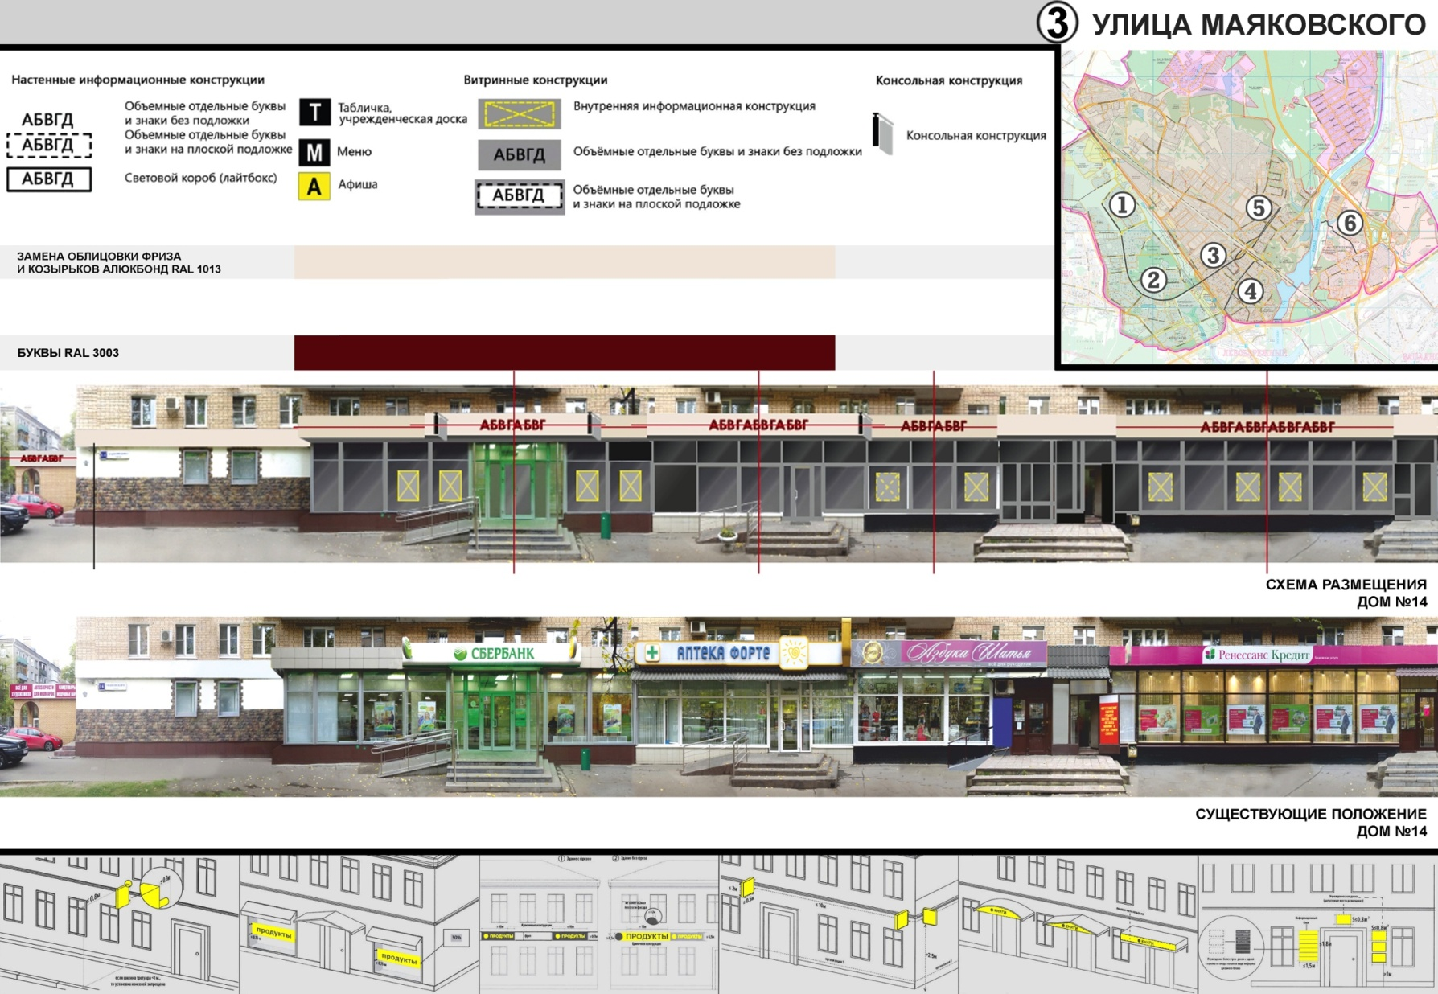
ОРГАНИЗАЦИЯ РАБОТЫ ПО ЗАМЕНЕ НЕСТАЦИОНАРНЫХ ТОРГОВЫХ ОБЪЕКТОВ И РЕКЛАМНЫХ ВЫВЕСОК ПО ПУТИ СЛЕДОВАНИЯ К ОБЪЕКТАМ ЧЕМПИОНАТА МИРА ПО ФУТБОЛУ В 2018
Панчук И.П.

Slide 7
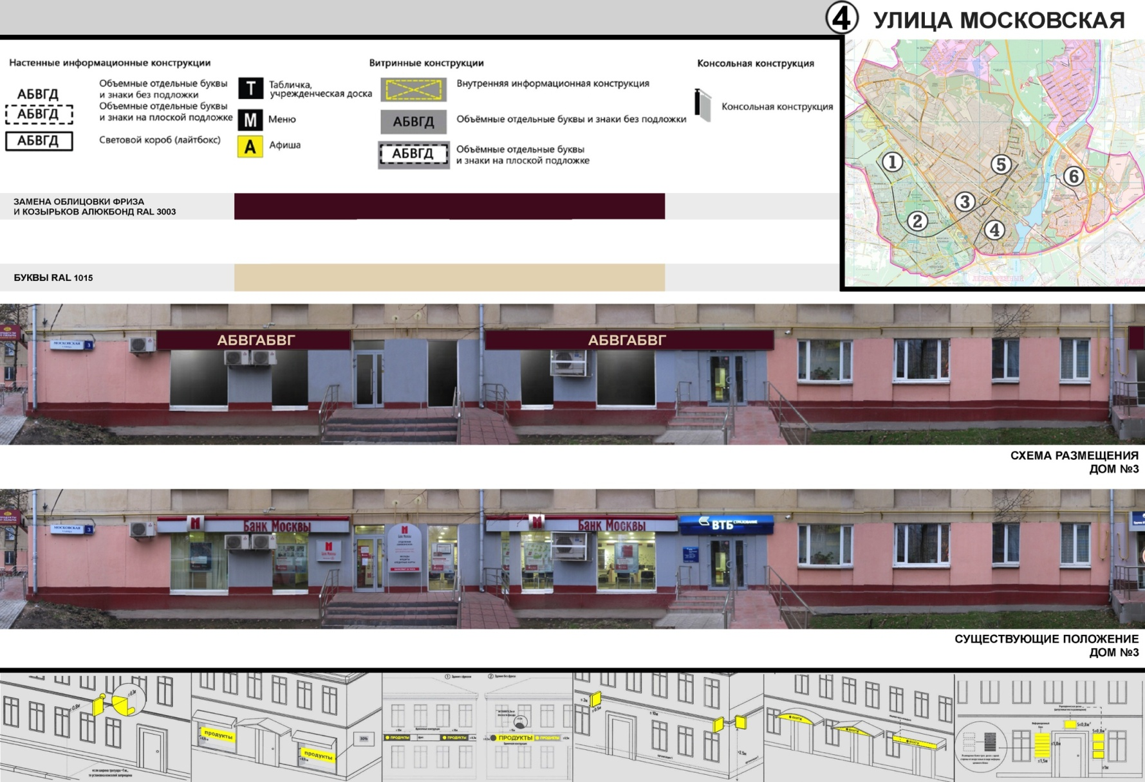
ОРГАНИЗАЦИЯ РАБОТЫ ПО ЗАМЕНЕ НЕСТАЦИОНАРНЫХ ТОРГОВЫХ ОБЪЕКТОВ И РЕКЛАМНЫХ ВЫВЕСОК ПО ПУТИ СЛЕДОВАНИЯ К ОБЪЕКТАМ ЧЕМПИОНАТА МИРА ПО ФУТБОЛУ В 2018
Панчук И.П.

Slide 8
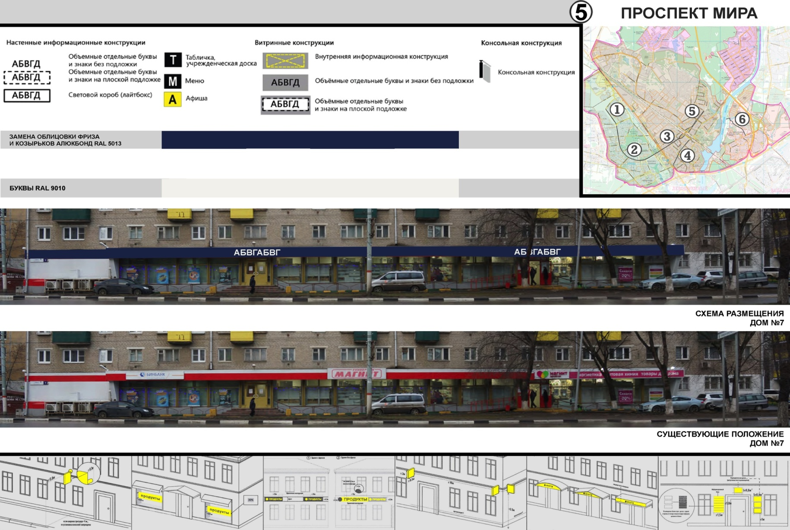
ОРГАНИЗАЦИЯ РАБОТЫ ПО ЗАМЕНЕ НЕСТАЦИОНАРНЫХ ТОРГОВЫХ ОБЪЕКТОВ И РЕКЛАМНЫХ ВЫВЕСОК ПО ПУТИ СЛЕДОВАНИЯ К ОБЪЕКТАМ ЧЕМПИОНАТА МИРА ПО ФУТБОЛУ В 2018
Панчук И.П.

Slide 9
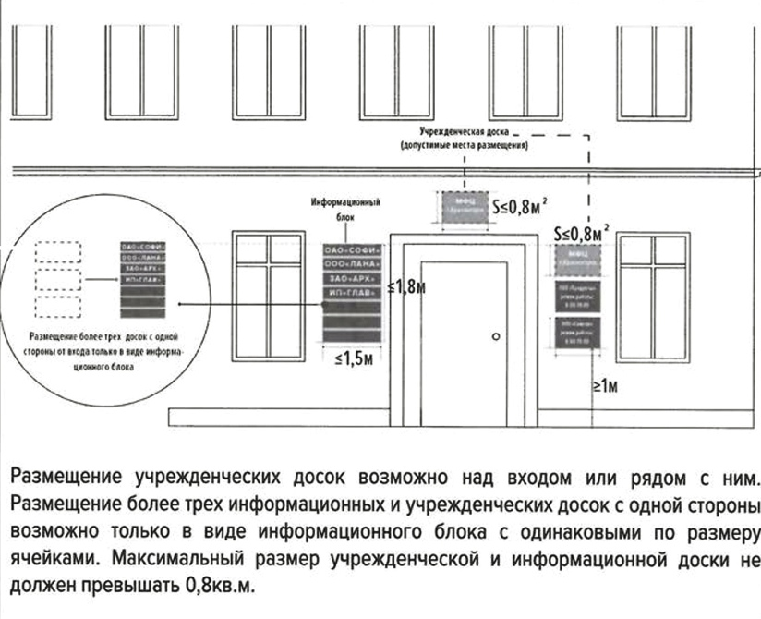
ОРГАНИЗАЦИЯ РАБОТЫ ПО ЗАМЕНЕ НЕСТАЦИОНАРНЫХ ТОРГОВЫХ ОБЪЕКТОВ И РЕКЛАМНЫХ ВЫВЕСОК ПО ПУТИ СЛЕДОВАНИЯ К ОБЪЕКТАМ ЧЕМПИОНАТА МИРА ПО ФУТБОЛУ В 2018
Панчук И.П.

Slide 10
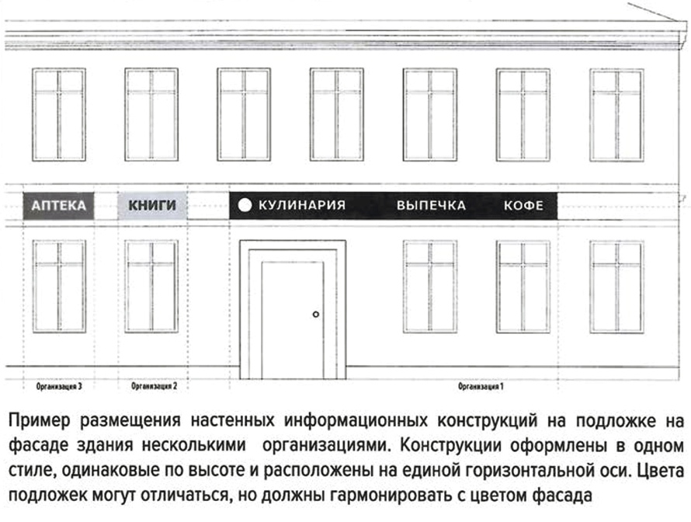
ОРГАНИЗАЦИЯ РАБОТЫ ПО ЗАМЕНЕ НЕСТАЦИОНАРНЫХ ТОРГОВЫХ ОБЪЕКТОВ И РЕКЛАМНЫХ ВЫВЕСОК ПО ПУТИ СЛЕДОВАНИЯ К ОБЪЕКТАМ ЧЕМПИОНАТА МИРА ПО ФУТБОЛУ В 2018
Панчук И.П.

Slide 11
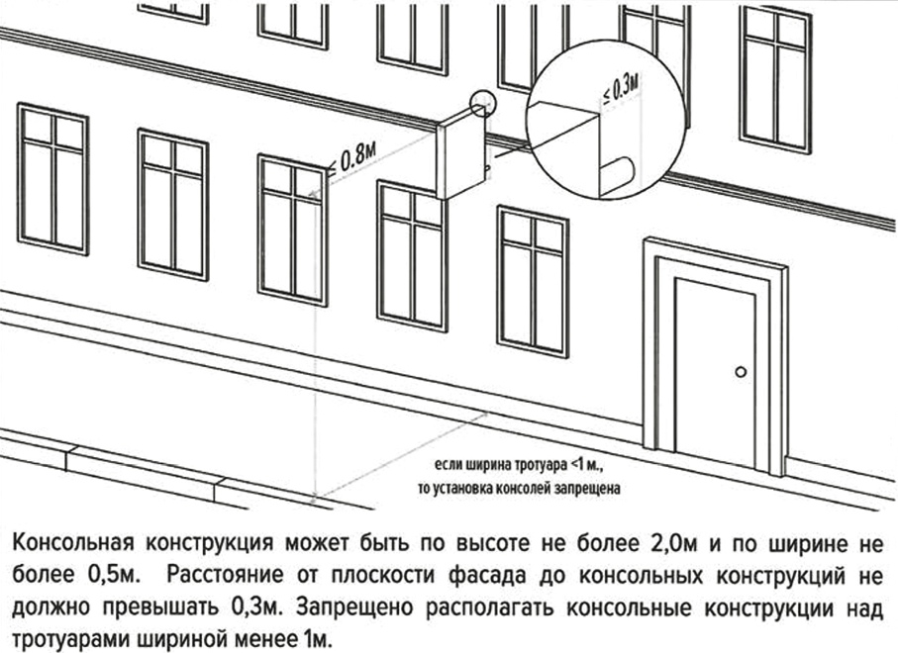
ОРГАНИЗАЦИЯ РАБОТЫ ПО ЗАМЕНЕ НЕСТАЦИОНАРНЫХ ТОРГОВЫХ ОБЪЕКТОВ И РЕКЛАМНЫХ ВЫВЕСОК ПО ПУТИ СЛЕДОВАНИЯ К ОБЪЕКТАМ ЧЕМПИОНАТА МИРА ПО ФУТБОЛУ В 2018
Панчук И.П.

Slide 12
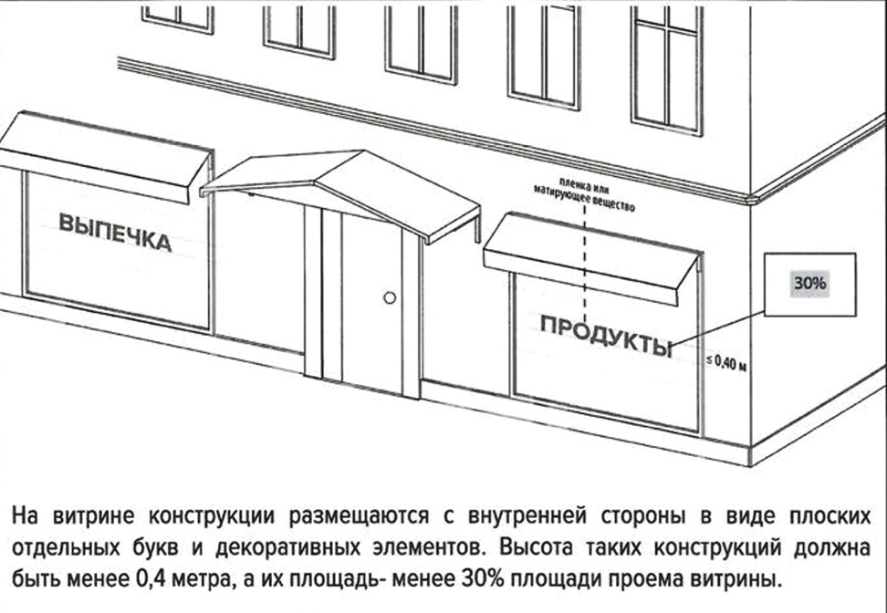
ОРГАНИЗАЦИЯ РАБОТЫ ПО ЗАМЕНЕ НЕСТАЦИОНАРНЫХ ТОРГОВЫХ ОБЪЕКТОВ И РЕКЛАМНЫХ ВЫВЕСОК ПО ПУТИ СЛЕДОВАНИЯ К ОБЪЕКТАМ ЧЕМПИОНАТА МИРА ПО ФУТБОЛУ В 2018
Панчук И.П.

Slide 13
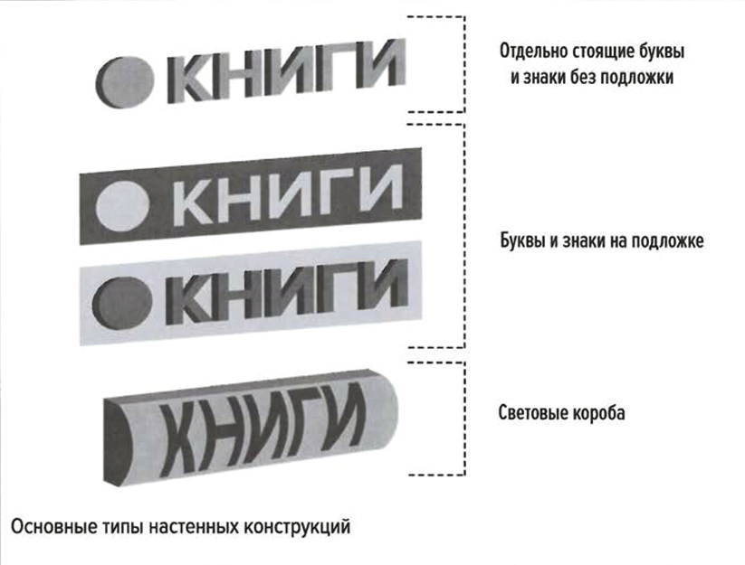
ОРГАНИЗАЦИЯ РАБОТЫ ПО ЗАМЕНЕ НЕСТАЦИОНАРНЫХ ТОРГОВЫХ ОБЪЕКТОВ И РЕКЛАМНЫХ ВЫВЕСОК ПО ПУТИ СЛЕДОВАНИЯ К ОБЪЕКТАМ ЧЕМПИОНАТА МИРА ПО ФУТБОЛУ В 2018
Панчук И.П.

Slide 14
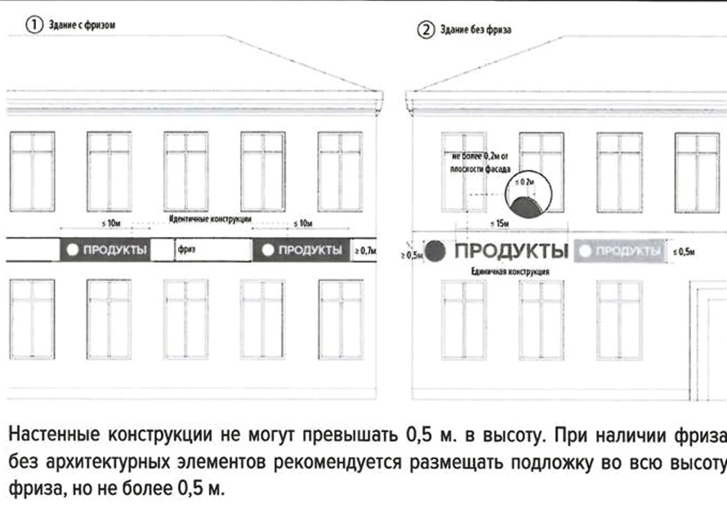
ОРГАНИЗАЦИЯ РАБОТЫ ПО ЗАМЕНЕ НЕСТАЦИОНАРНЫХ ТОРГОВЫХ ОБЪЕКТОВ И РЕКЛАМНЫХ ВЫВЕСОК ПО ПУТИ СЛЕДОВАНИЯ К ОБЪЕКТАМ ЧЕМПИОНАТА МИРА ПО ФУТБОЛУ В 2018
Панчук И.П.

Slide 15
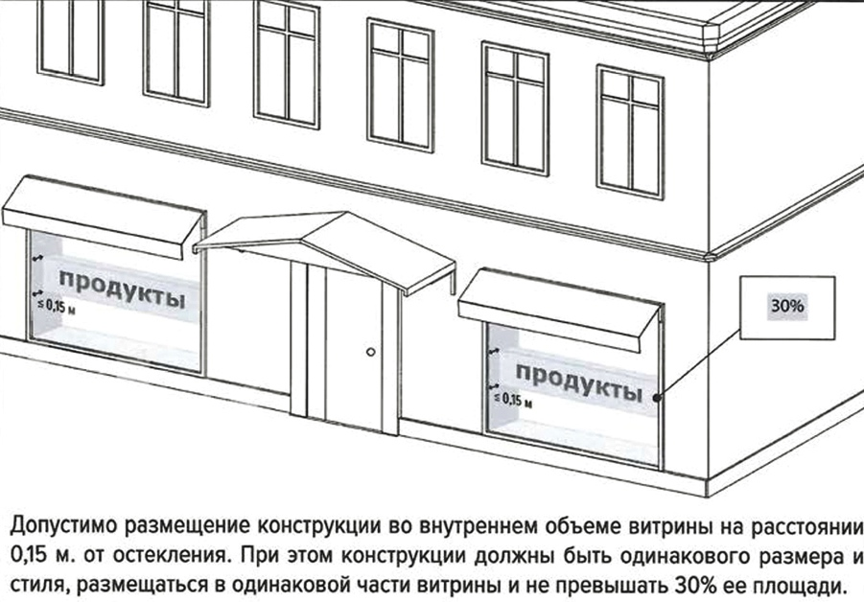
ОРГАНИЗАЦИЯ РАБОТЫ ПО ЗАМЕНЕ НЕСТАЦИОНАРНЫХ ТОРГОВЫХ ОБЪЕКТОВ И РЕКЛАМНЫХ ВЫВЕСОК ПО ПУТИ СЛЕДОВАНИЯ К ОБЪЕКТАМ ЧЕМПИОНАТА МИРА ПО ФУТБОЛУ В 2018
Панчук И.П.

Slide 16
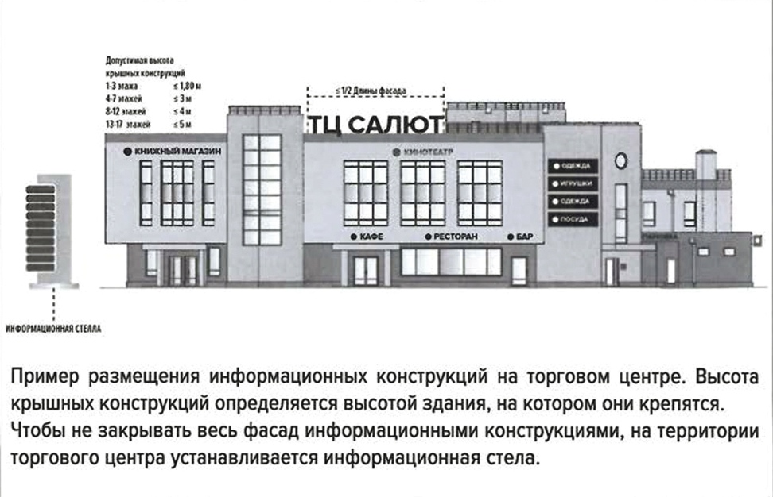
ОРГАНИЗАЦИЯ РАБОТЫ ПО ЗАМЕНЕ НЕСТАЦИОНАРНЫХ ТОРГОВЫХ ОБЪЕКТОВ И РЕКЛАМНЫХ ВЫВЕСОК ПО ПУТИ СЛЕДОВАНИЯ К ОБЪЕКТАМ ЧЕМПИОНАТА МИРА ПО ФУТБОЛУ В 2018
Панчук И.П.

Slide 17
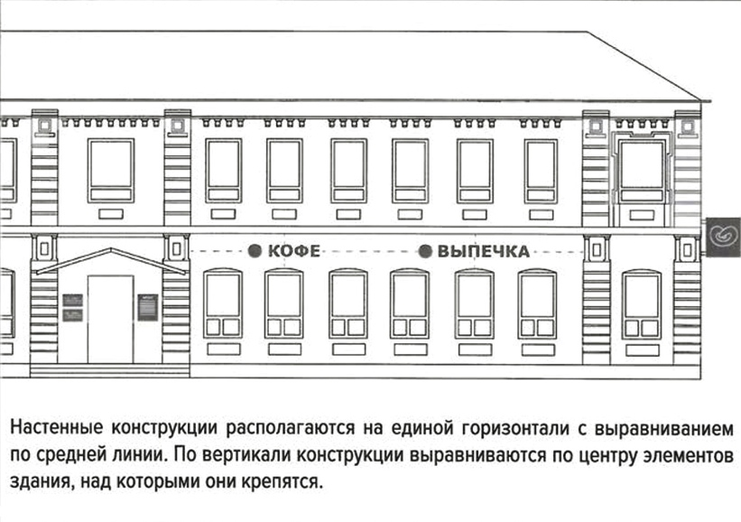
ОРГАНИЗАЦИЯ РАБОТЫ ПО ЗАМЕНЕ НЕСТАЦИОНАРНЫХ ТОРГОВЫХ ОБЪЕКТОВ И РЕКЛАМНЫХ ВЫВЕСОК ПО ПУТИ СЛЕДОВАНИЯ К ОБЪЕКТАМ ЧЕМПИОНАТА МИРА ПО ФУТБОЛУ В 2018
Панчук И.П.

Slide 18
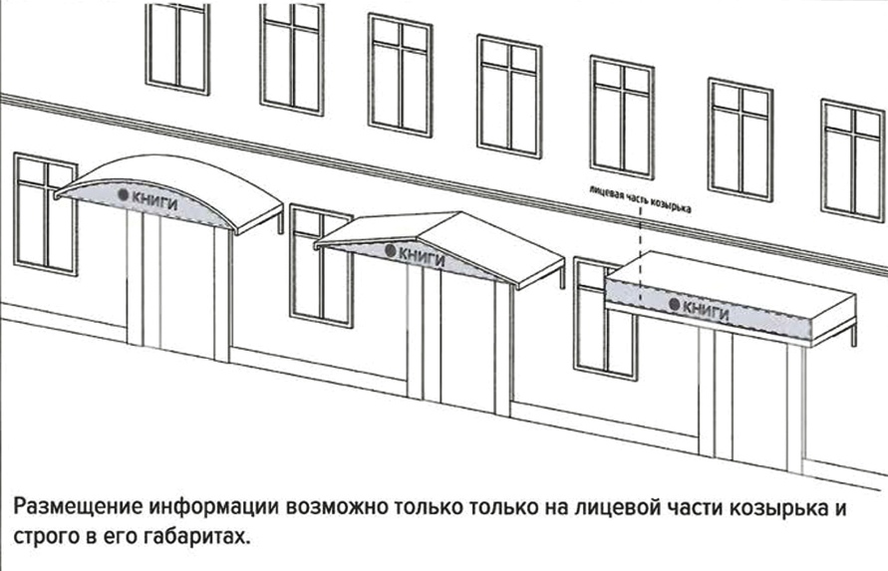
ОРГАНИЗАЦИЯ РАБОТЫ ПО ЗАМЕНЕ НЕСТАЦИОНАРНЫХ ТОРГОВЫХ ОБЪЕКТОВ И РЕКЛАМНЫХ ВЫВЕСОК ПО ПУТИ СЛЕДОВАНИЯ К ОБЪЕКТАМ ЧЕМПИОНАТА МИРА ПО ФУТБОЛУ В 2018
Панчук И.П.

Slide 19
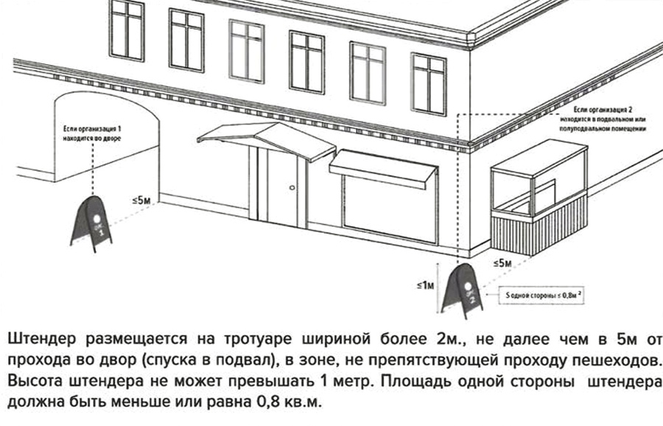
ОРГАНИЗАЦИЯ РАБОТЫ ПО ЗАМЕНЕ НЕСТАЦИОНАРНЫХ ТОРГОВЫХ ОБЪЕКТОВ И РЕКЛАМНЫХ ВЫВЕСОК ПО ПУТИ СЛЕДОВАНИЯ К ОБЪЕКТАМ ЧЕМПИОНАТА МИРА ПО ФУТБОЛУ В 2018
Панчук И.П.

Slide 20
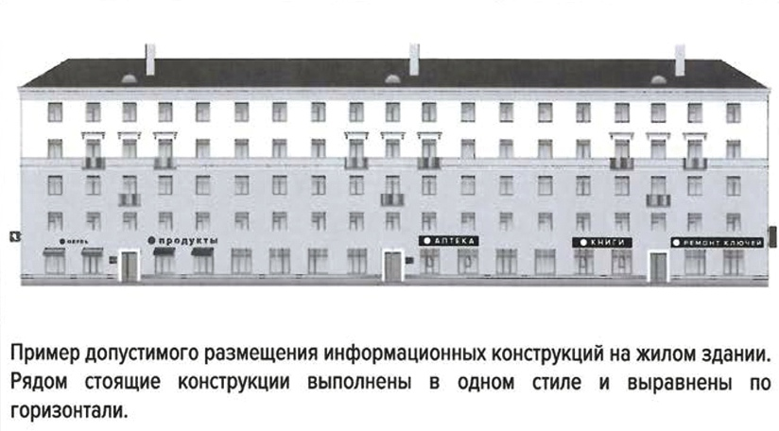
ОРГАНИЗАЦИЯ РАБОТЫ ПО ЗАМЕНЕ НЕСТАЦИОНАРНЫХ ТОРГОВЫХ ОБЪЕКТОВ И РЕКЛАМНЫХ ВЫВЕСОК ПО ПУТИ СЛЕДОВАНИЯ К ОБЪЕКТАМ ЧЕМПИОНАТА МИРА ПО ФУТБОЛУ В 2018
Панчук И.П.

Slide 21
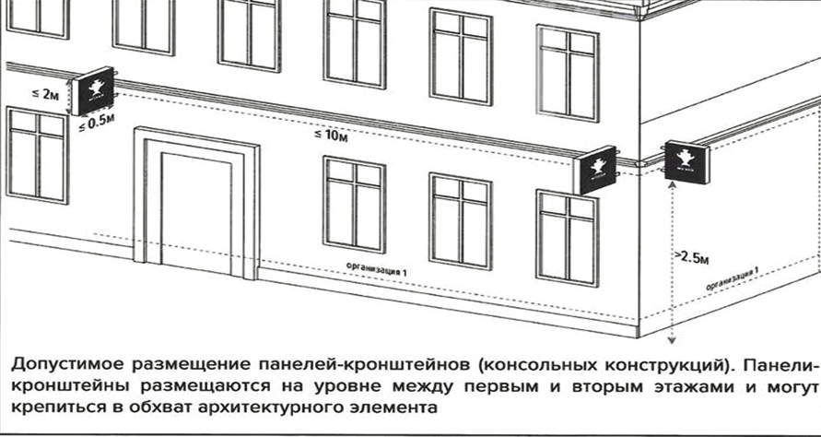
ОРГАНИЗАЦИЯ РАБОТЫ ПО ЗАМЕНЕ НЕСТАЦИОНАРНЫХ ТОРГОВЫХ ОБЪЕКТОВ И РЕКЛАМНЫХ ВЫВЕСОК ПО ПУТИ СЛЕДОВАНИЯ К ОБЪЕКТАМ ЧЕМПИОНАТА МИРА ПО ФУТБОЛУ В 2018
Панчук И.П.

Slide 22
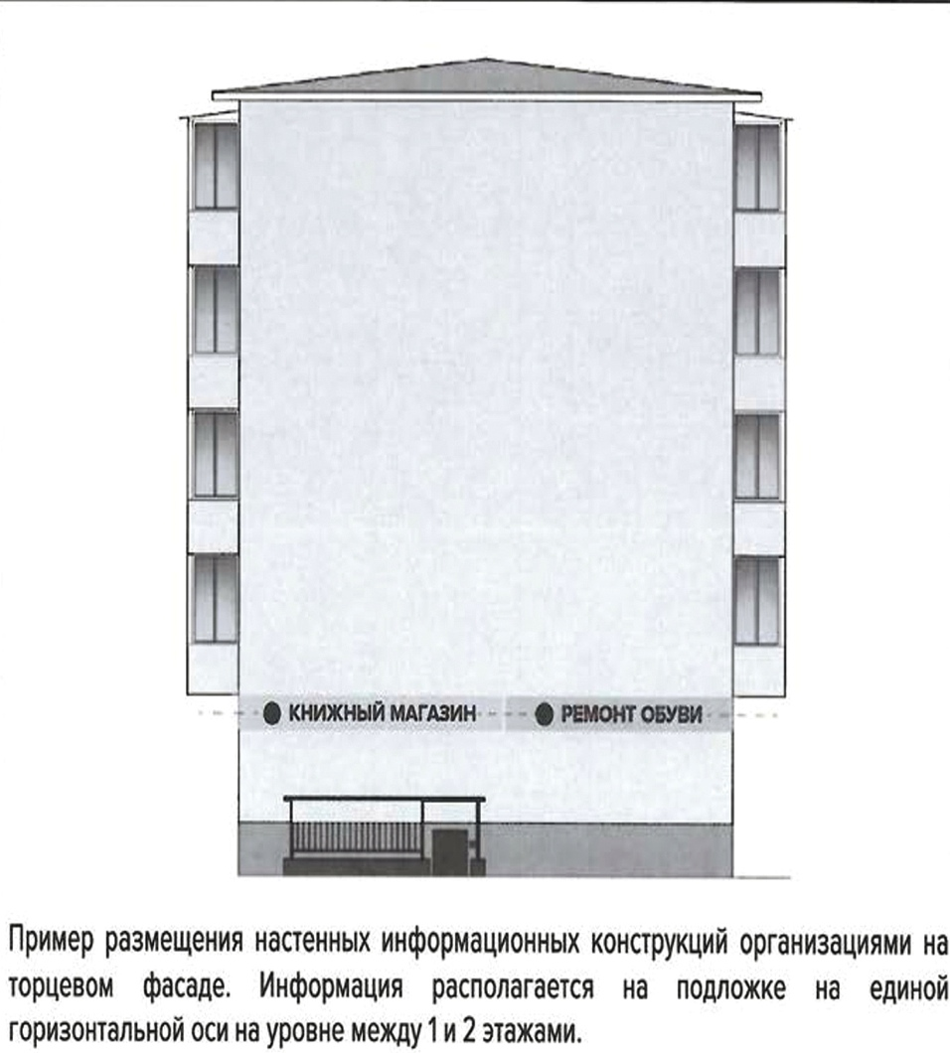
ОРГАНИЗАЦИЯ РАБОТЫ ПО ЗАМЕНЕ НЕСТАЦИОНАРНЫХ ТОРГОВЫХ ОБЪЕКТОВ И РЕКЛАМНЫХ ВЫВЕСОК ПО ПУТИ СЛЕДОВАНИЯ К ОБЪЕКТАМ ЧЕМПИОНАТА МИРА ПО ФУТБОЛУ В 2018
Панчук И.П.

Slide 23
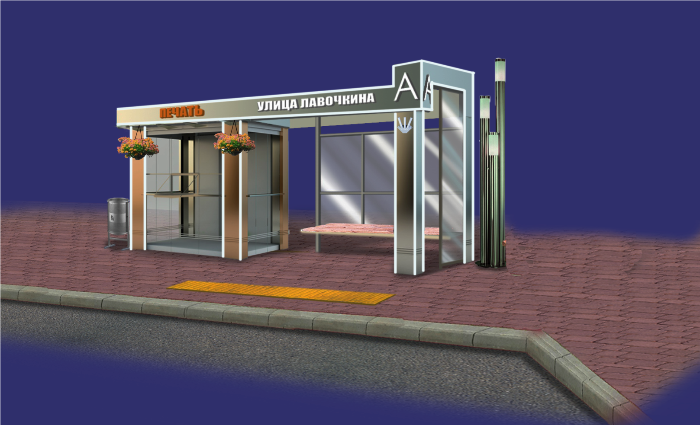
ОРГАНИЗАЦИЯ РАБОТЫ ПО ЗАМЕНЕ НЕСТАЦИОНАРНЫХ ТОРГОВЫХ ОБЪЕКТОВ И РЕКЛАМНЫХ ВЫВЕСОК ПО ПУТИ СЛЕДОВАНИЯ К ОБЪЕКТАМ ЧЕМПИОНАТА МИРА ПО ФУТБОЛУ В 2018
Панчук И.П.
1. Урна нового образца
2. Красная тротуарная плитка
3. Желтая тактильная плитка
4. Пандус при необходимости
5. На лавочке деревянная накладка
6. Светильники
7. Кашпо
8. Светодиодная подсветка фасадов
9. Вывеска (световой короб или световые буквы)
10. Флагшток

Slide 24
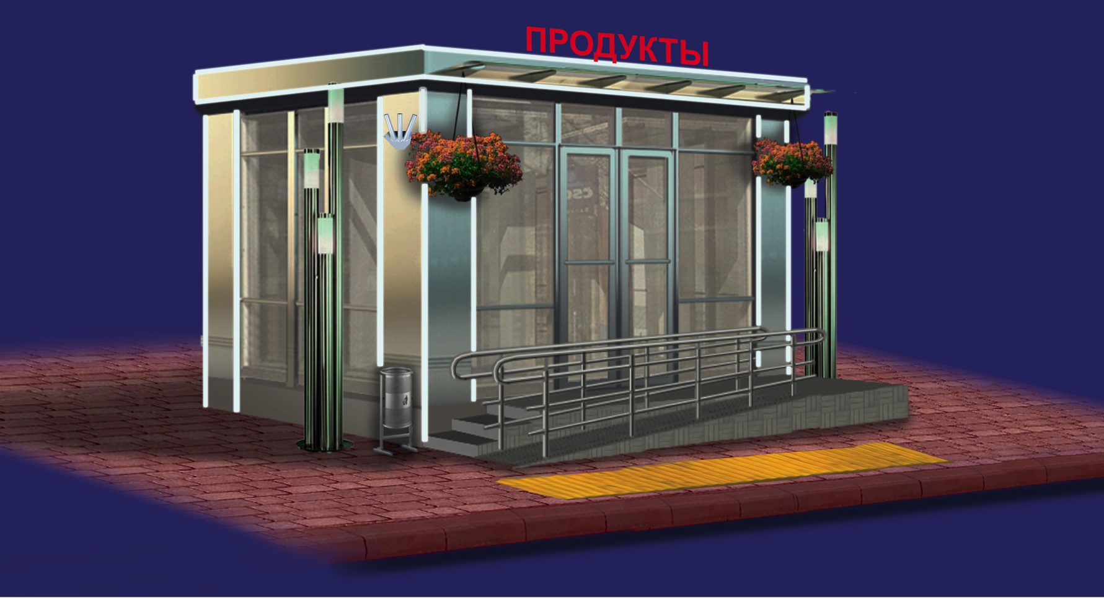
ОРГАНИЗАЦИЯ РАБОТЫ ПО ЗАМЕНЕ НЕСТАЦИОНАРНЫХ ТОРГОВЫХ ОБЪЕКТОВ И РЕКЛАМНЫХ ВЫВЕСОК ПО ПУТИ СЛЕДОВАНИЯ К ОБЪЕКТАМ ЧЕМПИОНАТА МИРА ПО ФУТБОЛУ В 2018
Панчук И.П.
1. Урна нового образца
2. Красная тротуарная плитка
3. Желтая тактильная плитка
4. Пандус при необходимости
5. Светильники
6. Кашпо
7. Светодиодная подсветка фасадов
8. Вывеска (световой короб или световые буквы)
9. Флагшток

Slide 25
ОРГАНИЗАЦИЯ РАБОТЫ ПО ЗАМЕНЕ НЕСТАЦИОНАРНЫХ ТОРГОВЫХ ОБЪЕКТОВ И РЕКЛАМНЫХ ВЫВЕСОК ПО ПУТИ СЛЕДОВАНИЯ К ОБЪЕКТАМ ЧЕМПИОНАТА МИРА ПО ФУТБОЛУ В 2018
Панчук И.П.

Slide 26
СПАСИБО ЗА ВНИМАНИЕ!
ЗАМЕСТИТЕЛЬ РУКОВОДИТЕЛЯ АДМИНИСТРАЦИИ
И.П. ПАНЧУК

